Slide 1
تكاثر الحيوانات ودورات حياتها

Slide 2
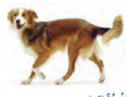
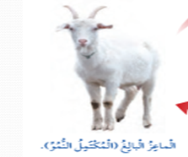
تتكاثر الحيوانات ويحدث لها عدة تغيرات في مراحل حياتها المختلفة

Slide 4
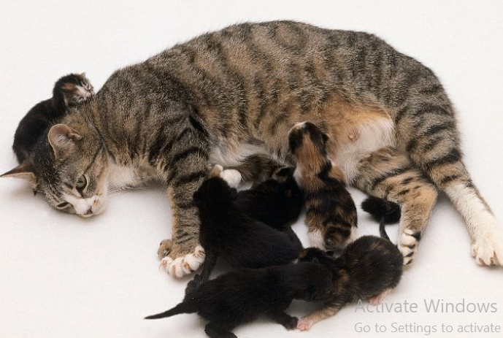

Slide 6
صغار تشبه آباءها(الماعز)
يتكاثر بالولادة

Slide 9
صغار لاتشبه آباءها(الدجاج)

Slide 10
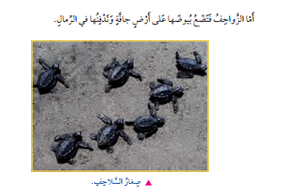
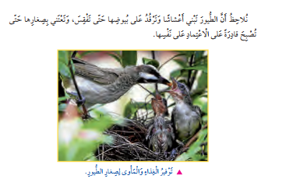
تحتاج بعض الصغار الى الرعاية كي تنمو وتكبر

Slide 11
ما التغيرات التي حدثت لصغير الطائر في أثناء نموه؟

Slide 12
لكن مع استمرار نمو الصغار يحدث لها تغيرات فتصبح شبيهة لآبائها

Slide 13
نشاط 1

Slide 15
ارتب مراحل دورة حياة الفراشة مع كتابة اسم المرحلة

